Slide 1

L IMAS

Slide 2

PENGERTIAN LIMAS
Limas merupakan bangun ruang sisi datar yang selimutnya terdiri atas bangun datar segitiga dengan satu titik kesatuan.
Dan titik persekutuan itu disebut titik puncak limas.
Bidang – bidang pembentuk limas disebut bidang limas.
Garis yang merupakan perpotongan antara dua sisi limas disebut rusuk limas.
Jarak antara titik puncak limas dengan bidang alas disebut tinggi limas.

Slide 3

UNSUR – UNSUR LIMAS
Segiempat PQRS merupakan bidang alas limas
Titik T merupakan puncak limas
Rusuk – rusuk PQ,QR,RS, dan PS disebut rusuk alas limas
Rusuk –rusuk PT,QT,RT dan ST merupakan rusuk tegak limas
Segitiga TPQ,TQR,TRS, dan TPS merupakan bidang sisi tegak limas
TO merupakan tinggi limas
Garis tinggi pada setiap sisi tegak merupakan apotema. TV adalah contoh salah satu apotema.

Slide 4

SIFAT – SIFAT LIMAS
Semua rusuk tegaknya menyatu pada satu puncak.
Sisi tegaknya berbentuk segitiga samakaki.
Alasnya berupa segi banyak.
Garis apotema tegak lurus rusuk alas.

Slide 5
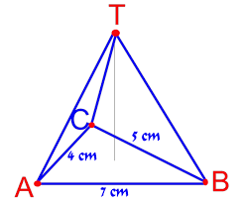

Slide 6
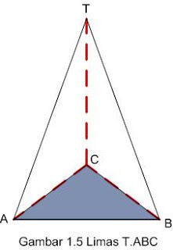

Slide 7
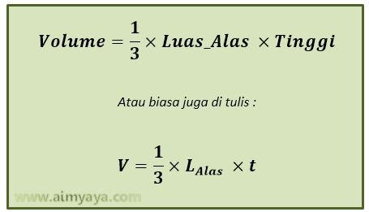

Slide 8
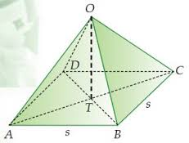

Slide 9
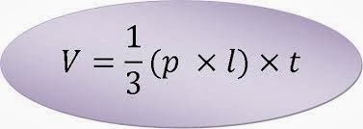

Slide 10

MELUKIS LIMAS BERATURAN
Langkah-langkah yang harus ditempuh dalam melukis sebuah limas beraturan adalah :
Lukis bidang alas pada limas pada kertas persegi atau persegi panjang dan tetapkan pula titik beratnya.
2.Tarik garis vertikal dari titik berat alas untuk mewakili garis tinggi limas .
3.Tetapkan titik puncak limas berdasarkan panjang garis tinggi limas.
4. Tarik garis lurus melalui puncak ke masing-masing titik sudut bidang alas .
5. Lukis garis-garis yang tidak tampak dengan garis putus-putus.

Slide 11

MEMBUAT JARING-JARING SEBUAH LIMAS
Langkah 1 : lukislah jaring -jaring alas limas sesuai dengan ukurannya.
Langkah 2 : tentukan titik pusat alas limas . Kemudian , tarik garis tegak lurus pada masing-masing rusuk alasnya.
Langkah 3 : ukurlah garis tegak limas dengan menggunakan jangkan . Lingkarkanlah dengan titik pusat pada masing-masing titik sudutnya, sehingga memotong garis pada langkah 2. kemudian , titik -titik potong tadi dihubungkan ketitik sudut.

Slide 12

LUAS LIMAS
Luas sisi limas = luas alas + jumlah luas sisi tegak
VOLUME LIMAS
Volume limas = ⅓ luas alas x tinggi

Slide 13
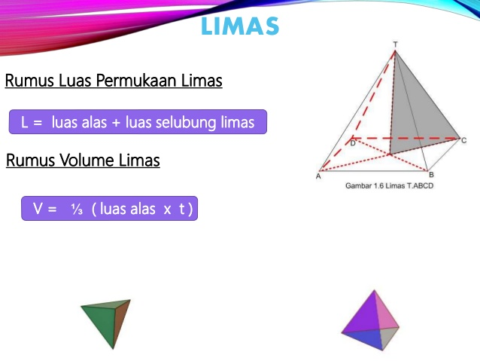

Slide 14
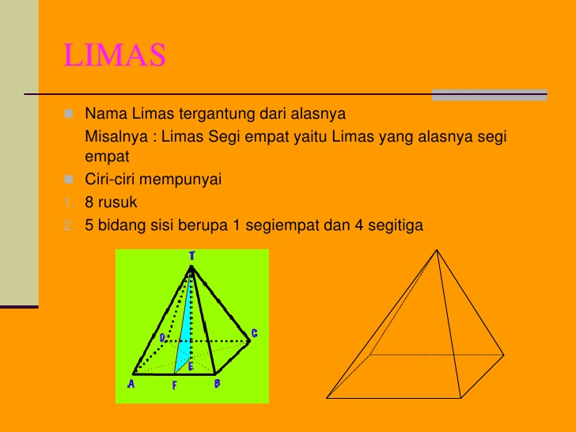

Slide 15
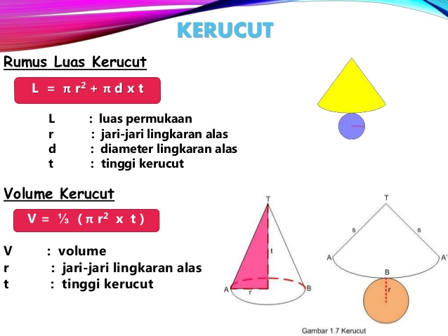

Slide 16
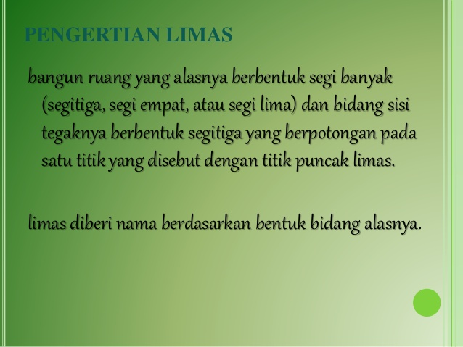

Slide 17
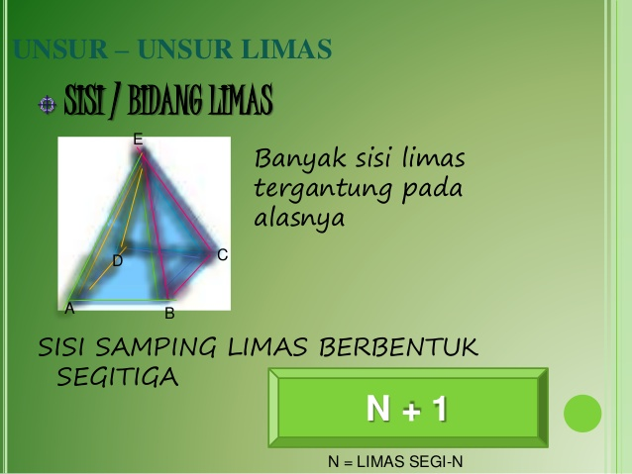

Slide 18
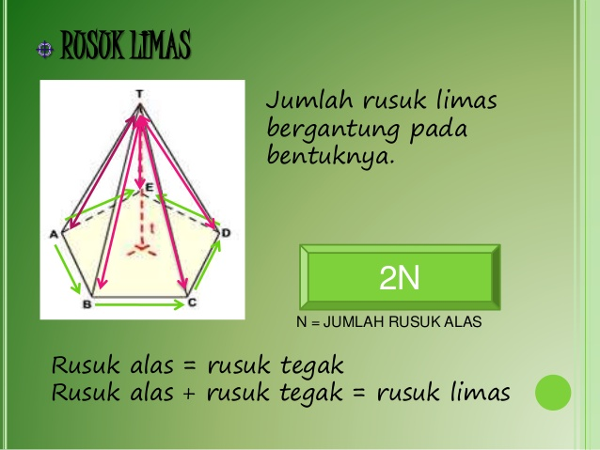

Slide 19
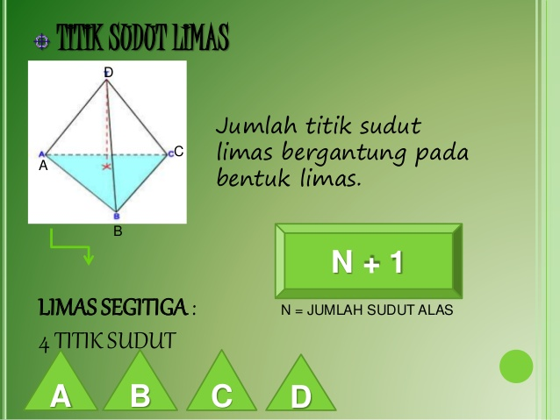

Slide 20
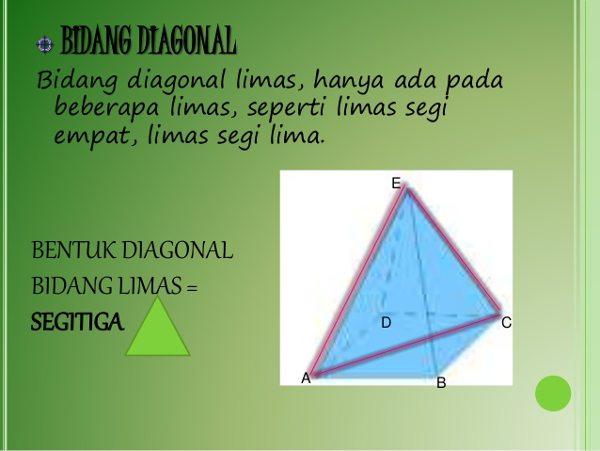

Slide 21
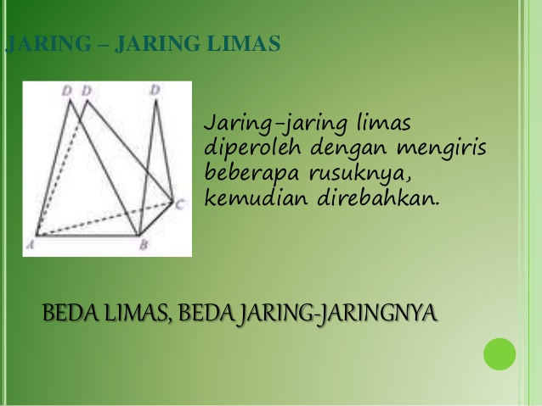

Slide 22
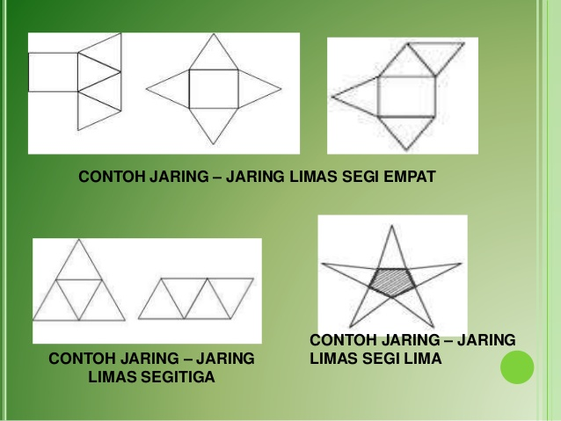

Slide 23
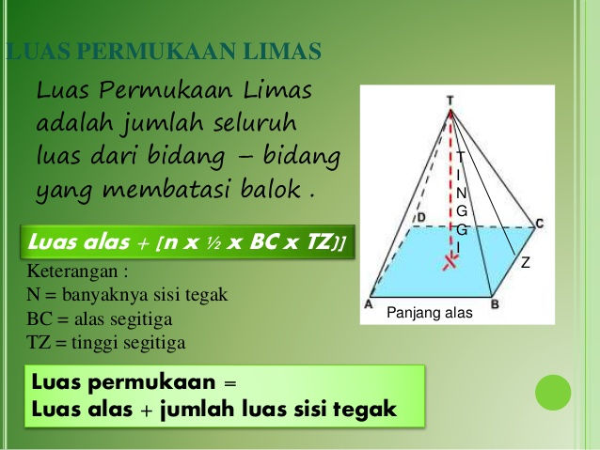

Slide 24
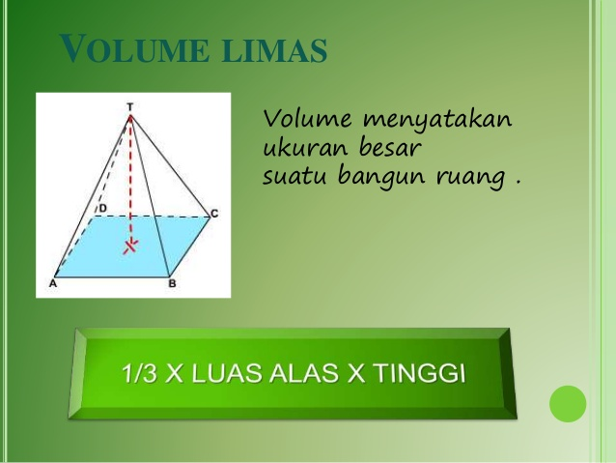

Slide 25
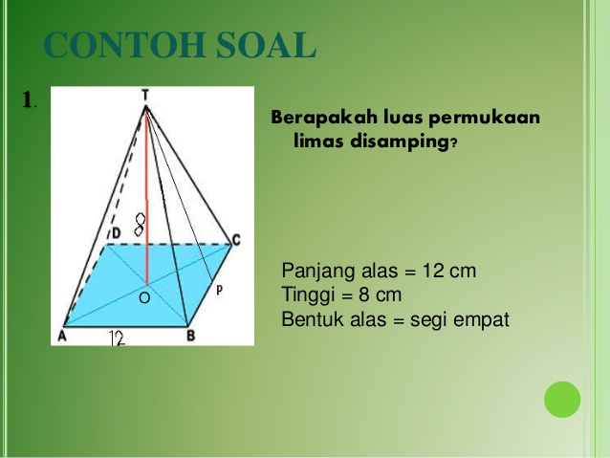

Slide 26
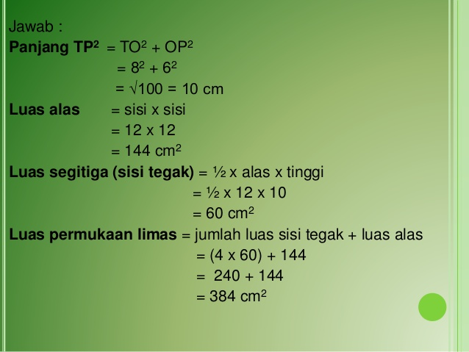

Slide 27
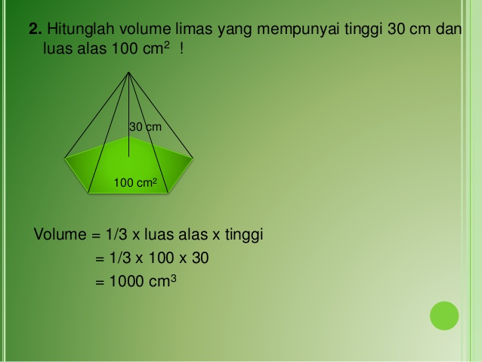

Slide 28
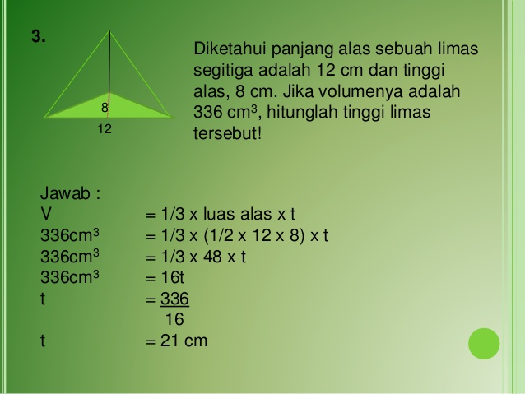

Slide 29
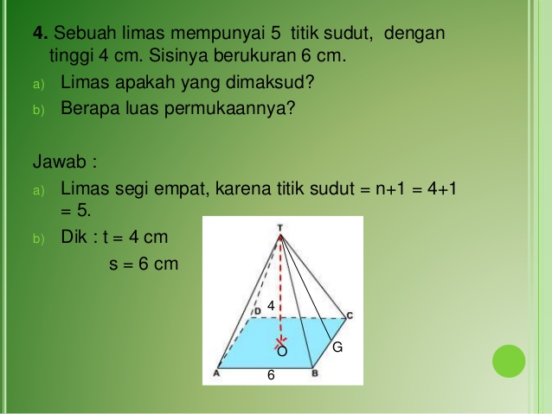

Slide 30
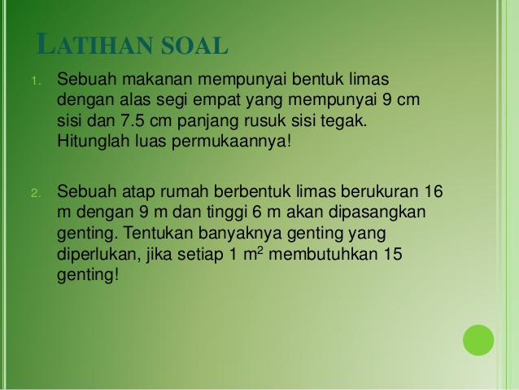

Slide 31
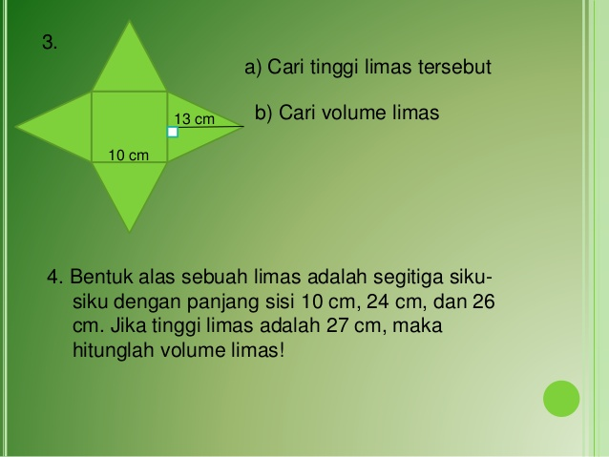

Slide 32


